Slide 1
МАГИСТРАТУРА в Институте Экономики и Управления
Магистратура Учет, анализ и аудит

Slide 2
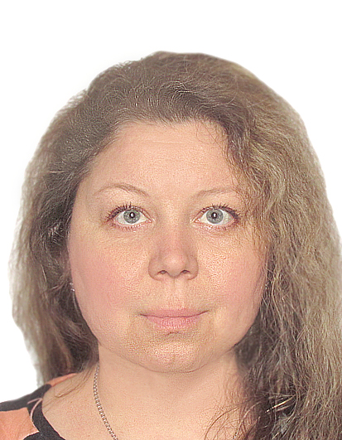
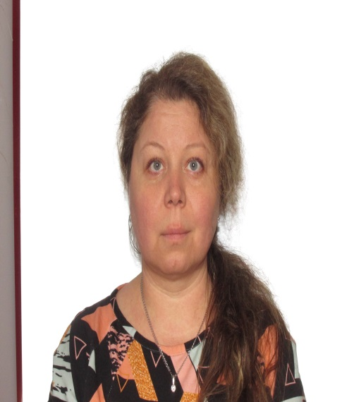
Учет, анализ и аудит
Основная цель программы
Обеспечение комплексной и качественной подготовки специалистов в области учета и анализа с целью приобретения новой квалификации - специалиста в области оптимизация управленческой и финансовой отчетности, а также ее составления, чтения, анализа
Магистр экономики будет способен:
Непосредственно осуществлять организацию и управление системой учета на предприятии любой формы собственности и вида деятельности;
Разрабатывать новые способы учета и анализа и оптимизировать существующую систему, внедряя Международные стандарты финансовой отчетности.
К. э. н., доцент Слесаренко Галина Витальевна

Slide 3
Цель магистерской программы -
подготовка высококвалифицированных специалистов в области: -организации системы бухгалтерского учета на предприятиях различных форм собственности, проведения экономического анализа и аудита -адаптации российского бухгалтерского учета и аудита в соответствии с международными стандартами -внедрения современных методов управленческого учета в практику организаций
- взаимодействия с контролирующими и регулирующими органами

Slide 4
В современных условиях перевода части сотрудников на удаленную форму работы профессия «Бухгалтер» становится все более актуальной.
Это возможность вести учет из дома, кафе, любого другого удаленного офиса, удаленный сервер позволяет вести учет по данным, которые заносит другой работник при совершении операции; сдача отчетности через интернет (ТКС) также позволяет делать это дистанционно.

Slide 5
Программа предполагает углубленное изучение на продвинутом уровне специальных дисциплин:
- управленческий учет и анализ;
- международные стандарты финансовой отчетности;
- финансовый анализ и финансовый менеджмент
- трансформация российской отчетности в отчетность по МСФО;
- аудит и финансовая отчетность;
- налоговый учет и налоговое планирование

Slide 6
Приниципы обучения по данной программе:
Обучение по магистерской программе опирается на активную самостоятельную работу студента. При обучении осуществлен переход от системы массового образования к индивидуализированному образованию. Используется модульный принцип обучения.
Процесс обучения приближен к реальным условиям работы, на практических занятиях решаются типовые ситуационные задачи, используются такие формы обучения, как лабораторные практикумы.
Отличительной чертой обучения в магистратуре является использование новейших технологий и методов обучения: интерактивные лекции, анализ кейсов, научно-исследовательские семинары, мастер-классы и т.д. При изучении некоторых дисциплин применяются компьютерные деловые игры. Предусмотрена практика с выездом на предприятия.

Slide 8
Спрос и предложение на рынке
Служба занятости населения
Спрос и предложение рабочей силы на рынке труда за период с 01.01.2023 г. по 31.03.2023 г.
№ п/п | Профессия | Категория 1 - рабочие 2 - служащие | Численность безработных |  |  | Число вакансий
 |  |  | на начало периода | за период | на конец периода | на начало периода | заявле-но за период | снято за период | на конец периода
76 | Буфетчик | 1 | 3 | 1 | 3 | 14 | 12 | 12 | 14
77 | Бухгалтер | 2 | 120 | 72 | 110 | 168 | 328 | 212 | 284
78 | Бухгалтер (средней квалификации) | 2 | 2 | 0 | 0 | 2 | 3 | 3 | 2
79 | Бухгалтер-ревизор | 2 | 0 | 0 | 0 | 1 | 2 | 0 | 3

Slide 9
Привлечение к учебному процессу потенциальных работодателей
Для реализации магистерской программы привлекаются потенциальные работодатели путем чтения ими лекций по дисциплинам кафедры и руководства практикой.
В числе предприятий – АО «Ижевский радиозавод», ООО «Комос-авто», УК «АСПЭК», Государственные и муниципальные учреждения.

Slide 10
Отзывы наших магистрантов:
Очень нравится, что к учебному процессу привлекают потенциальных работодателей – практических работников
Учебный курс выстроен понятно, учиться очень интересно

Slide 11
Где и кем работают наши выпускники?
Главный бухгалтер (бухгалтер) на предприятиях и в государственных учреждениях, в том числе бухгалтер на аутсорсе;
Работник ФНС;
Сотрудник министерств и ведомств (Министерство Экономики, имущественных отношений и т.д.);
Работник Администрации города Ижевска;
Специалисты консалтинговых и аудиторских фирм;
Экономист (например, завод Аксион, Роснефть и т.д.);

Slide 12
Выпуск 2021 года

Slide 13
Выпуск 2022 года

Slide 14
Наши экскурсии

